Slide 1

TRƯỜNG ĐẠI HỌC CÔNG THƯƠNG THÀNH PHỐ HỒ CHÍ MINH
HỌC PHẦN:CÔNG NGHỆ JAVA
ĐỀ TÀI: QUẢN LÝ HOMESTAY
GVHD: NGUYỄN THẾ HỮU

Slide 2
THÀNH VIÊN
MSSV | HỌ TÊN
2001215968 | HUỲNH KHÁNH NAM
2001215944 | TRẦN THÀNH LUÂN
2001216177 | TRẦN ĐỨC THIỆN

Slide 3
PHÂN CÔNG
HỌ TÊN | NHIỆM VỤ
HUỲNH KHÁNH NAM | Làm form Chi Tiết Thanh Toán Làm chức năng Đăng Ký Làm chức năng Đăt Phòng Làm chức năng Thanh Toán Làm chức năng Order Dịch Vụ Thiết kế Cơ Sở Dữ Liệu
TRẦN THÀNH LUÂN | Làm chức năng Quản Lý Khách Hàng Làm chức năng Quản Lý Dịch Vụ Làm chức năng Quản Lý Phòng Làm chức năng Quản Lý Nhân Viên Thiết kế Cơ Sở Dữ Liệu
TRẦN ĐỨC THIỆN | Làm form Main Làm form Chi Tiết Phòng Làm form Đăng Nhập, Phân Quyền Làm form Hóa Đơn Làm form Thống Kê Thiết kế Cơ Sở Dữ Liệu

Slide 4
NỘI DUNG ĐỀ TÀI
1
2
GIỚI THIỆU ĐỀ TÀI
TỔNG QUAN GIAO DIỆN
3
DEMO

Slide 5
1
GIỚI THIỆU ĐỀ TÀI

Slide 6
GIỚI THIỆU ĐỀ TÀI
Đề tài Quản lý Homestay tập trung vào việc nghiên cứu và phát triển các phương pháp, kỹ thuật, và công nghệ hiện đại để quản lý hiệu quả các hoạt động của một Homestay.
Các khía cạnh chính bao gồm quản lý đặt phòng, quản lý dịch vụ, quản lý khách hàng, quản lý doanh thu, và quản lý tiếp thị.
Mục tiêu chính là tối ưu hóa hiệu suất hoạt động, nâng cao chất lượng dịch vụ, và tạo ra trải nghiệm tốt nhất cho khách hàng. Đề tài này góp phần vào việc phát triển ngành du lịch bền vững và đa dạng hóa hơn.

Slide 7
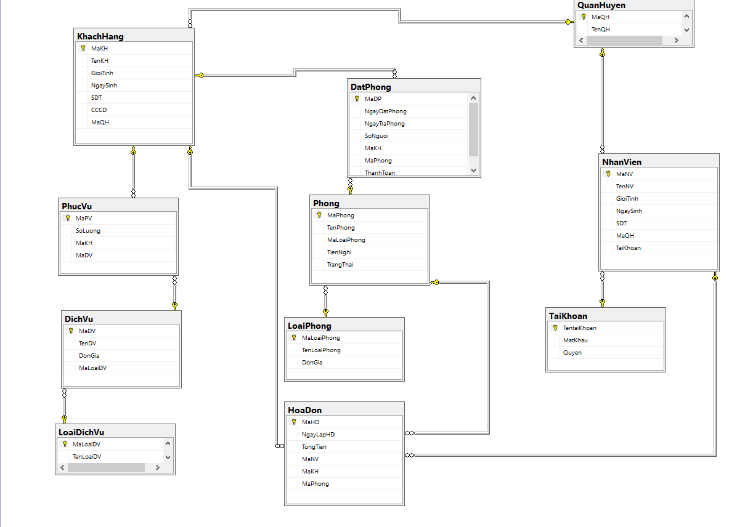
GIỚI THIỆU ĐỀ TÀI
CƠ SỞ DỮ LIỆU

Slide 8
NỘI DUNG ĐỀ TÀI
1
2
GIỚI THIỆU ĐỀ TÀI
TỔNG QUAN GIAO DIỆN
3
DEMO

Slide 9
2
TỔNG QUAN GIAO DIỆN

Slide 10
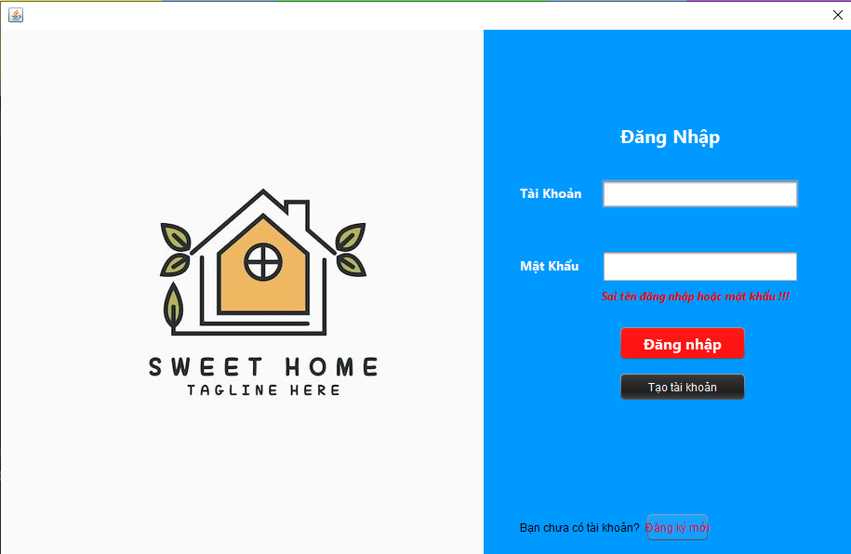
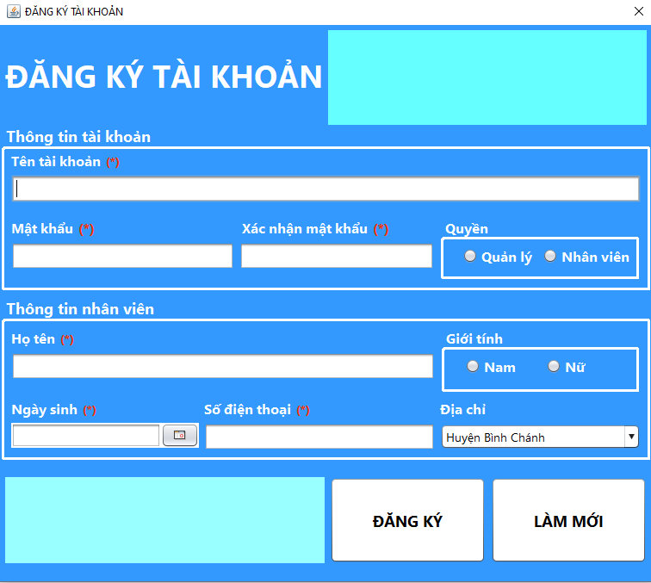
TỔNG QUAN GIAO DIỆN

Slide 11
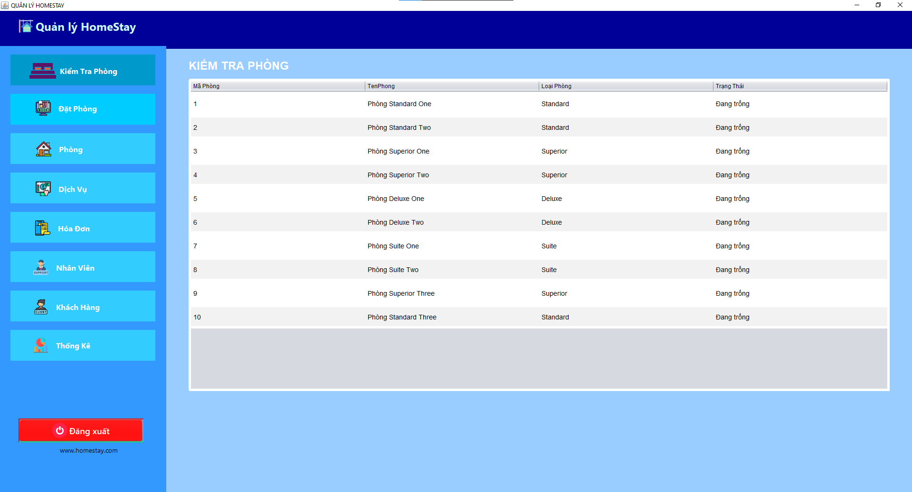
TỔNG QUAN GIAO DIỆN

Slide 12
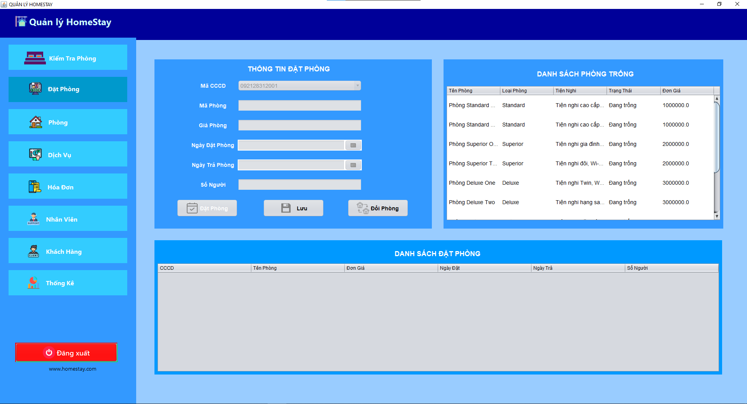
TỔNG QUAN GIAO DIỆN

Slide 13
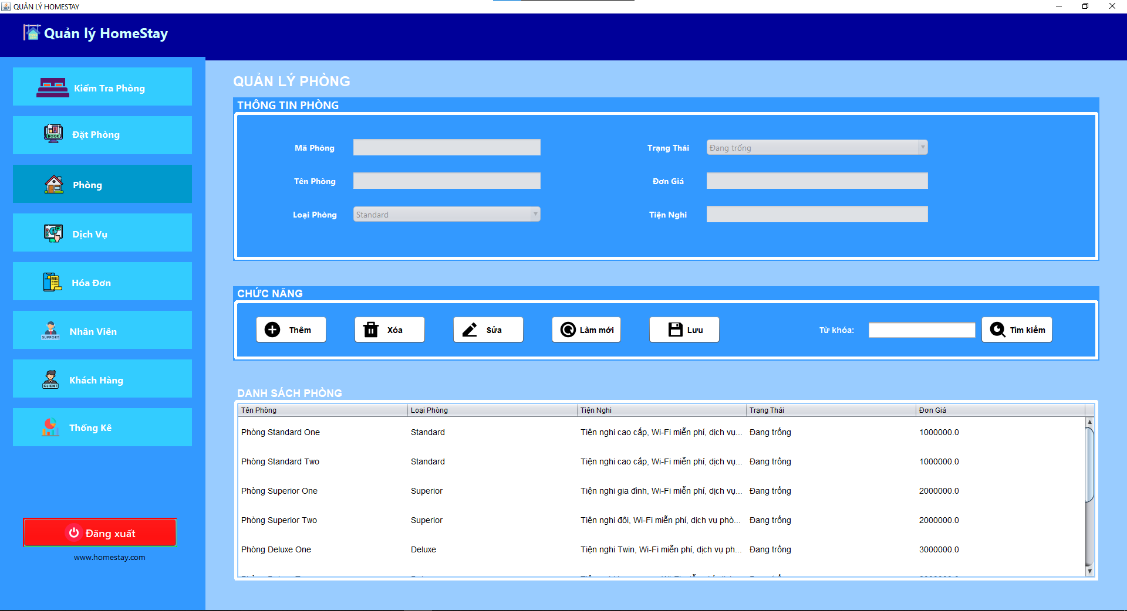
TỔNG QUAN GIAO DIỆN

Slide 14
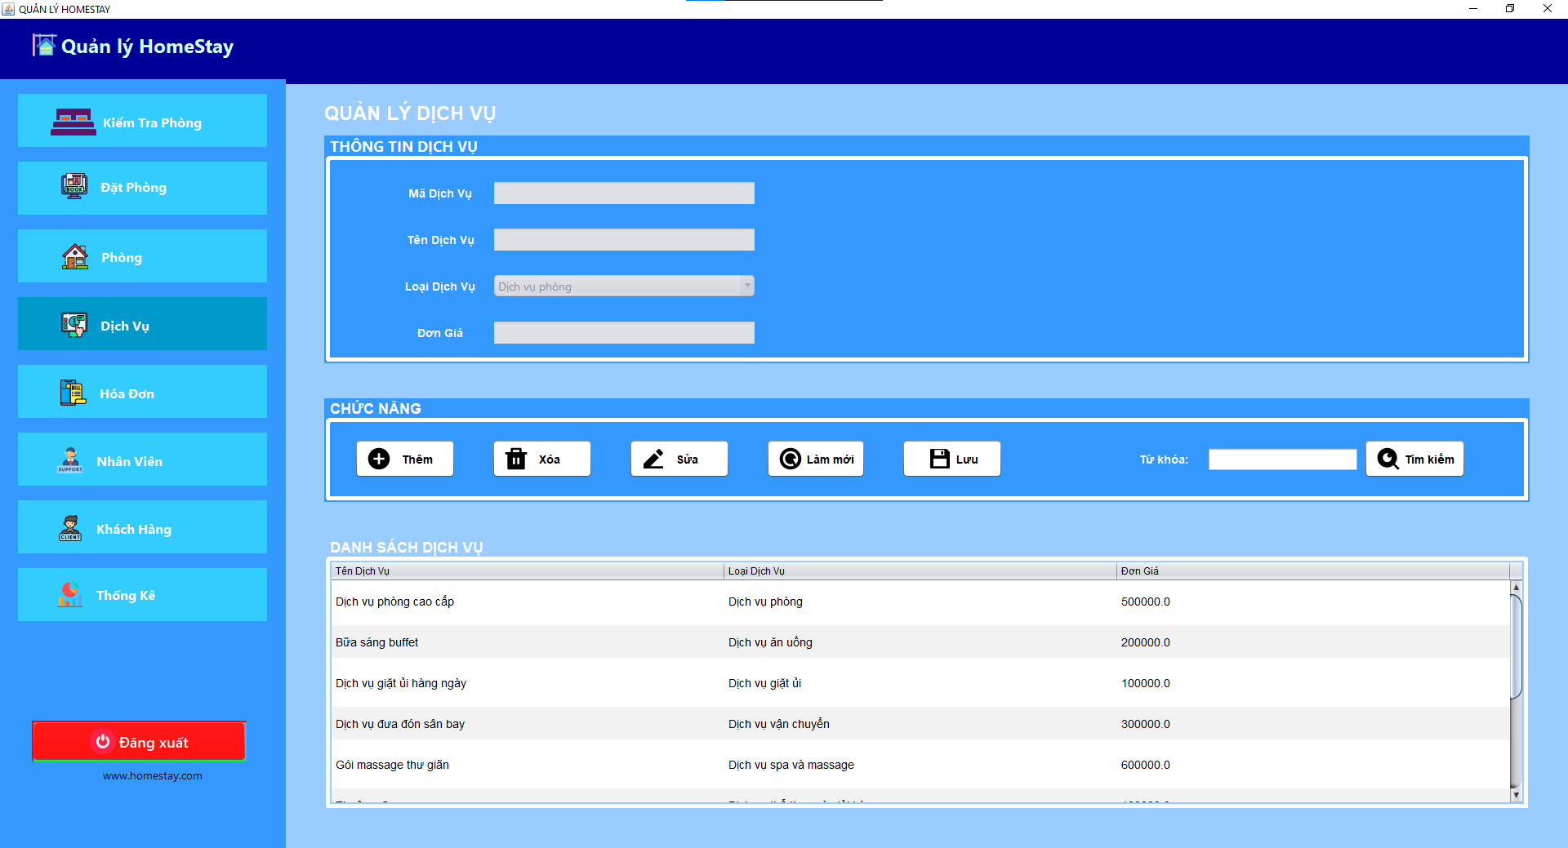
TỔNG QUAN GIAO DIỆN

Slide 15
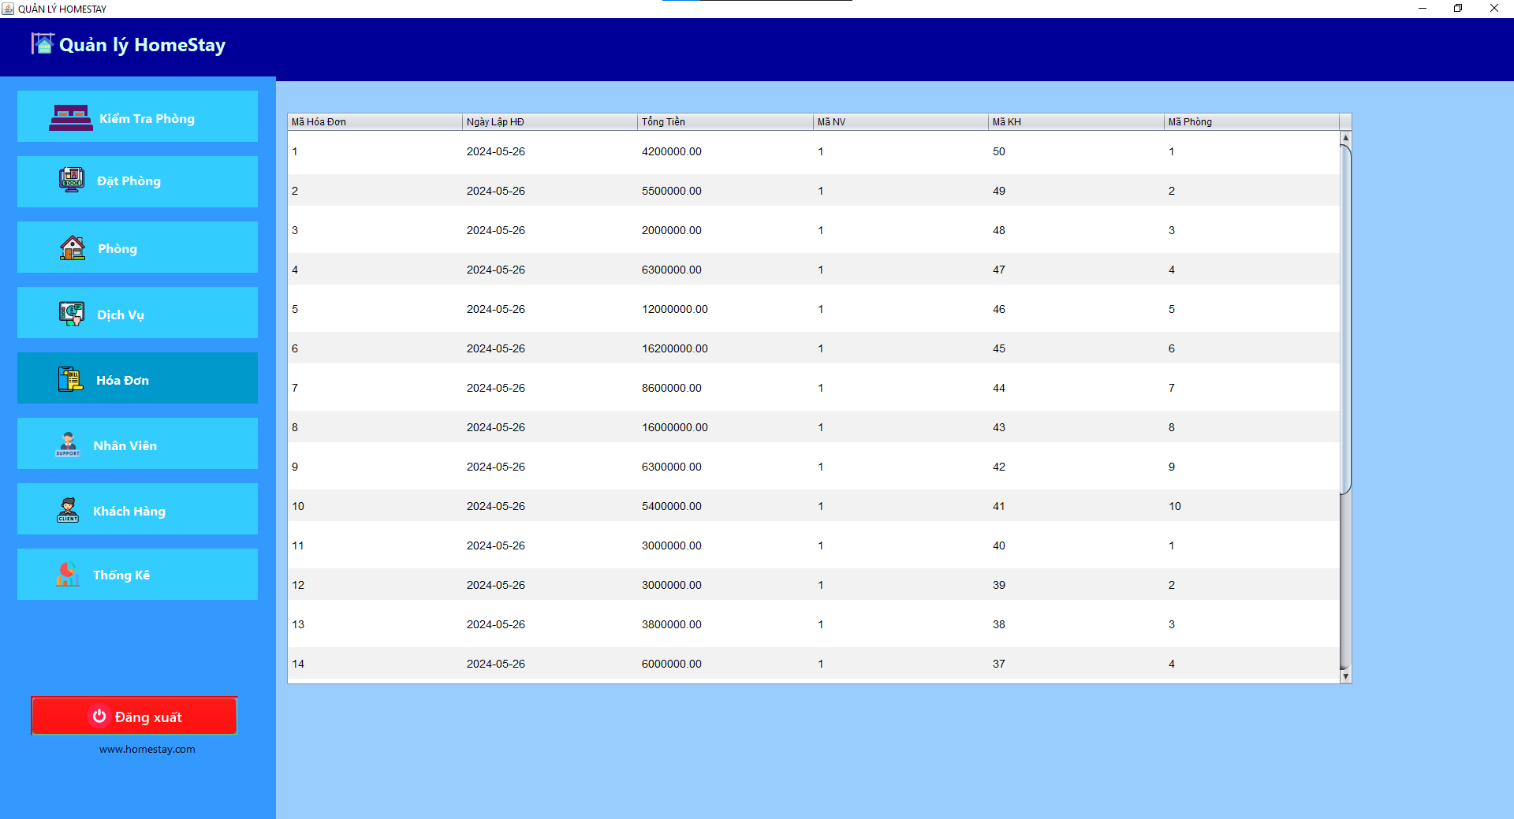
TỔNG QUAN GIAO DIỆN

Slide 16
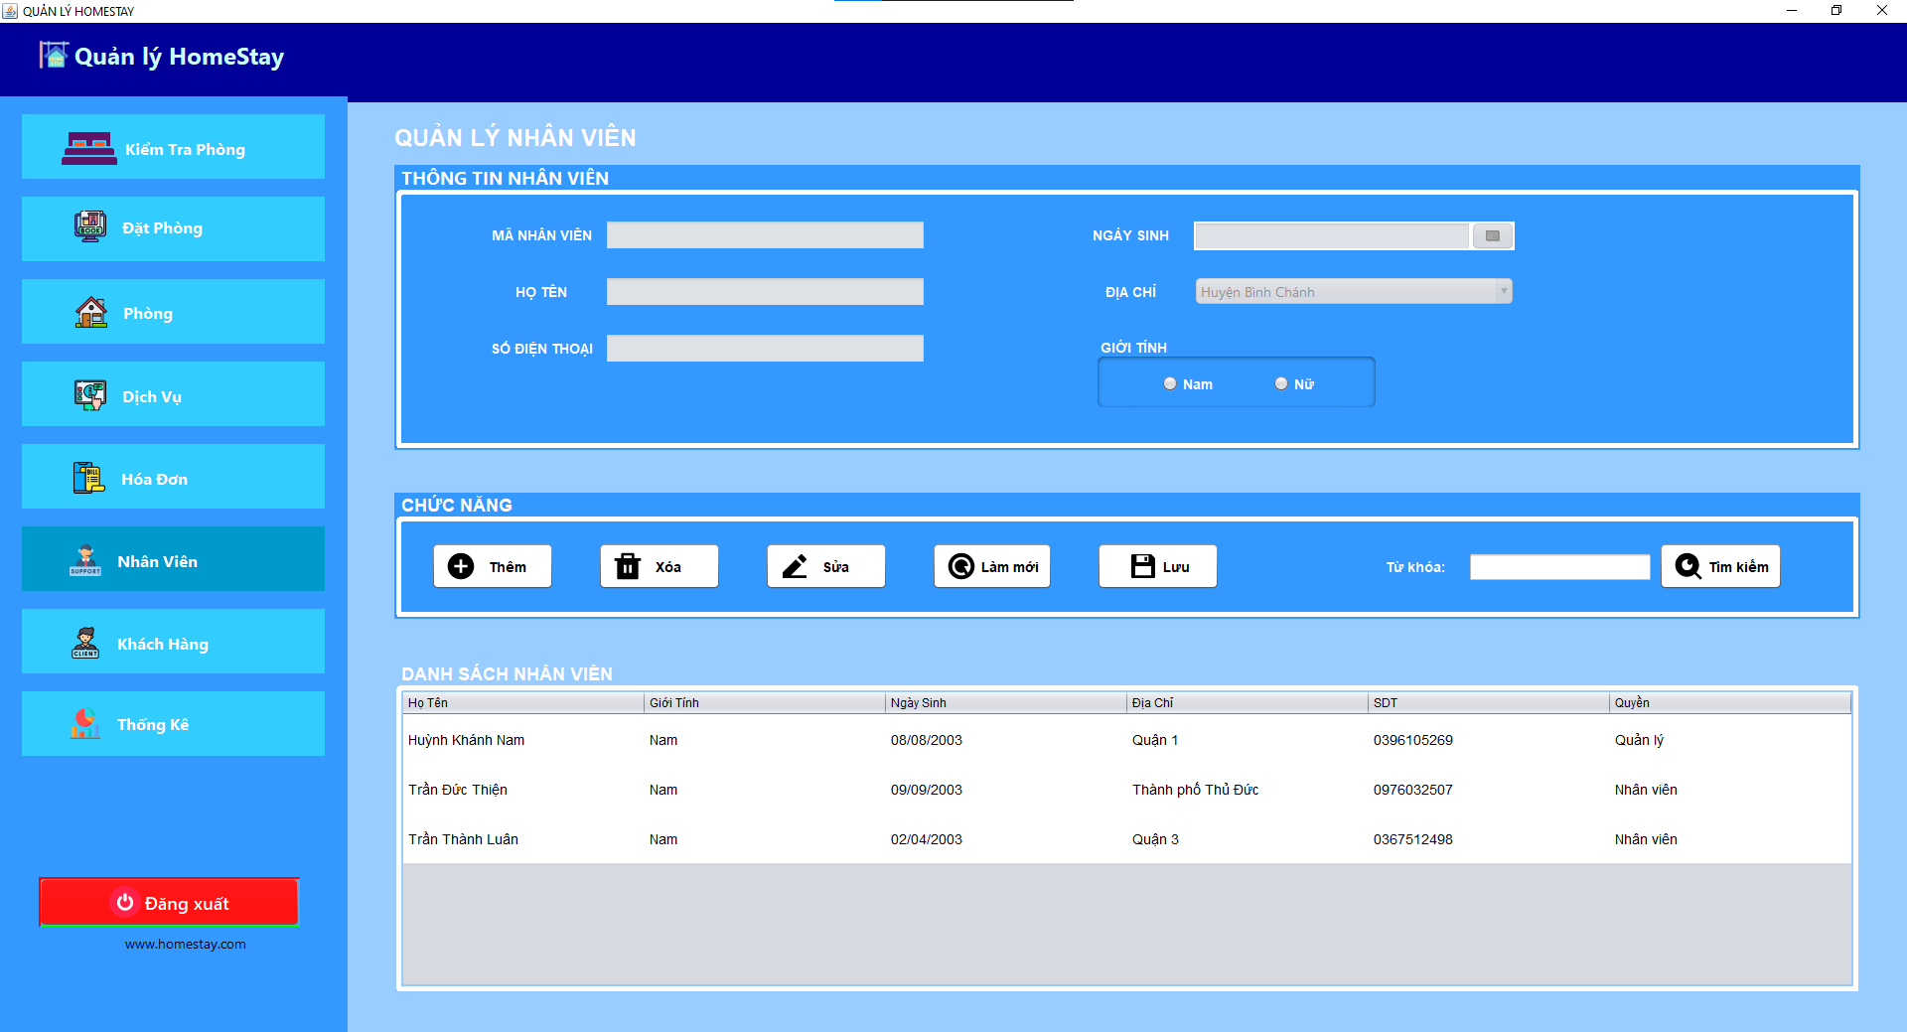
TỔNG QUAN GIAO DIỆN

Slide 17
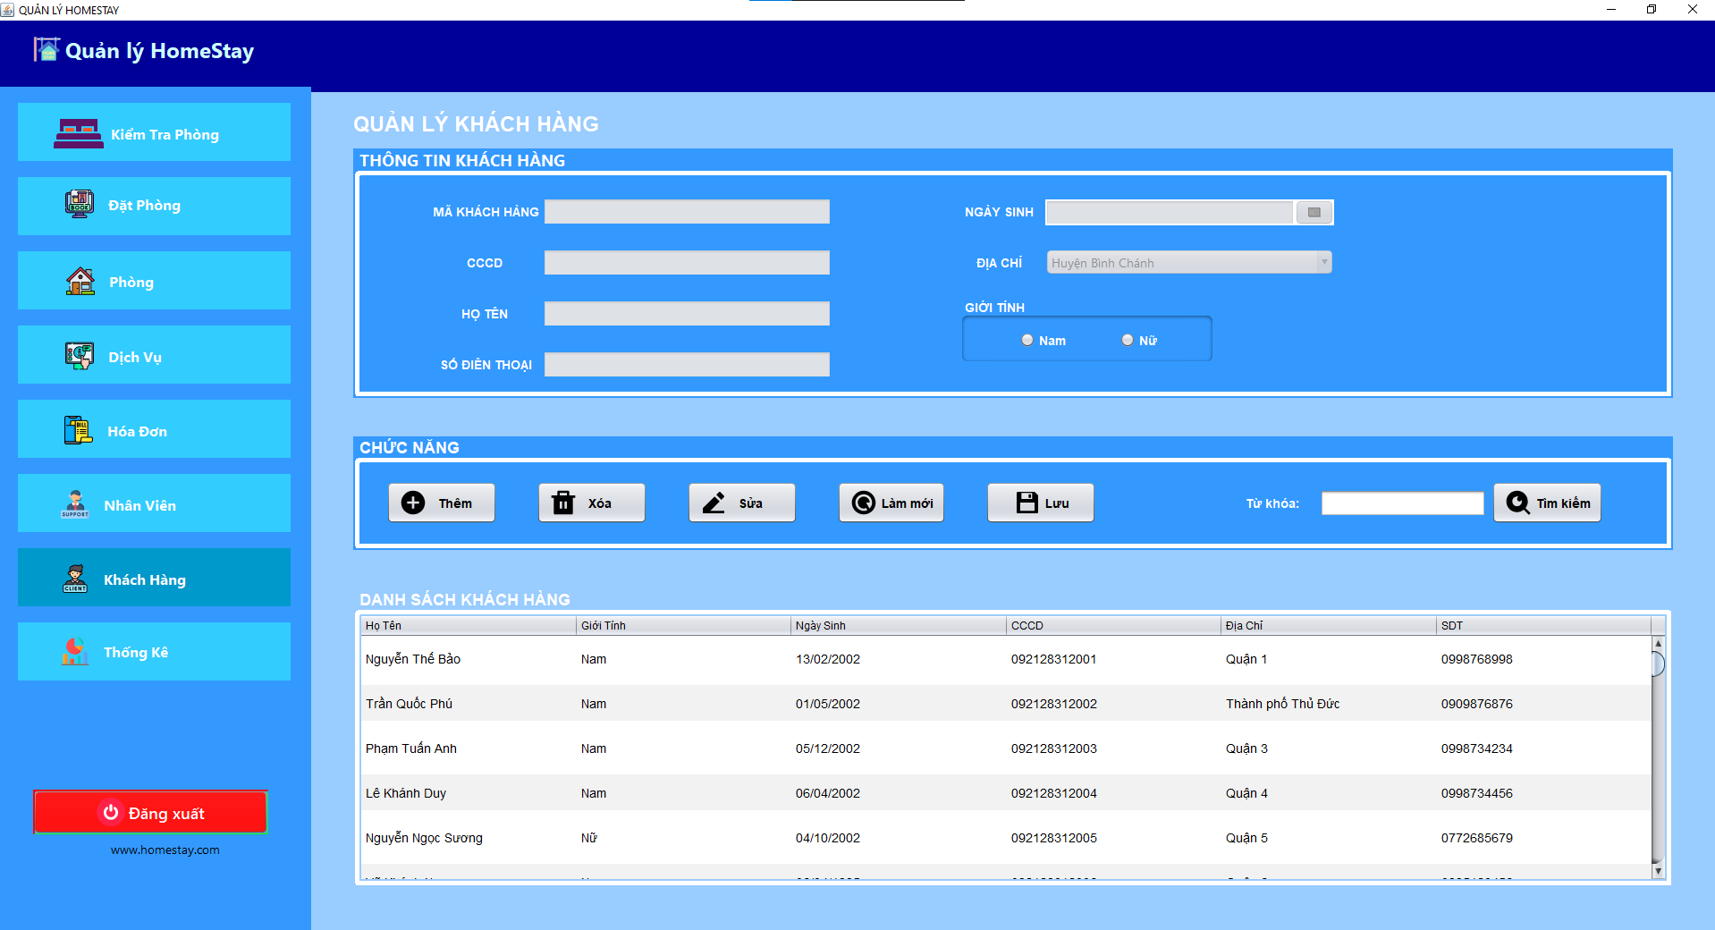
TỔNG QUAN GIAO DIỆN

Slide 18
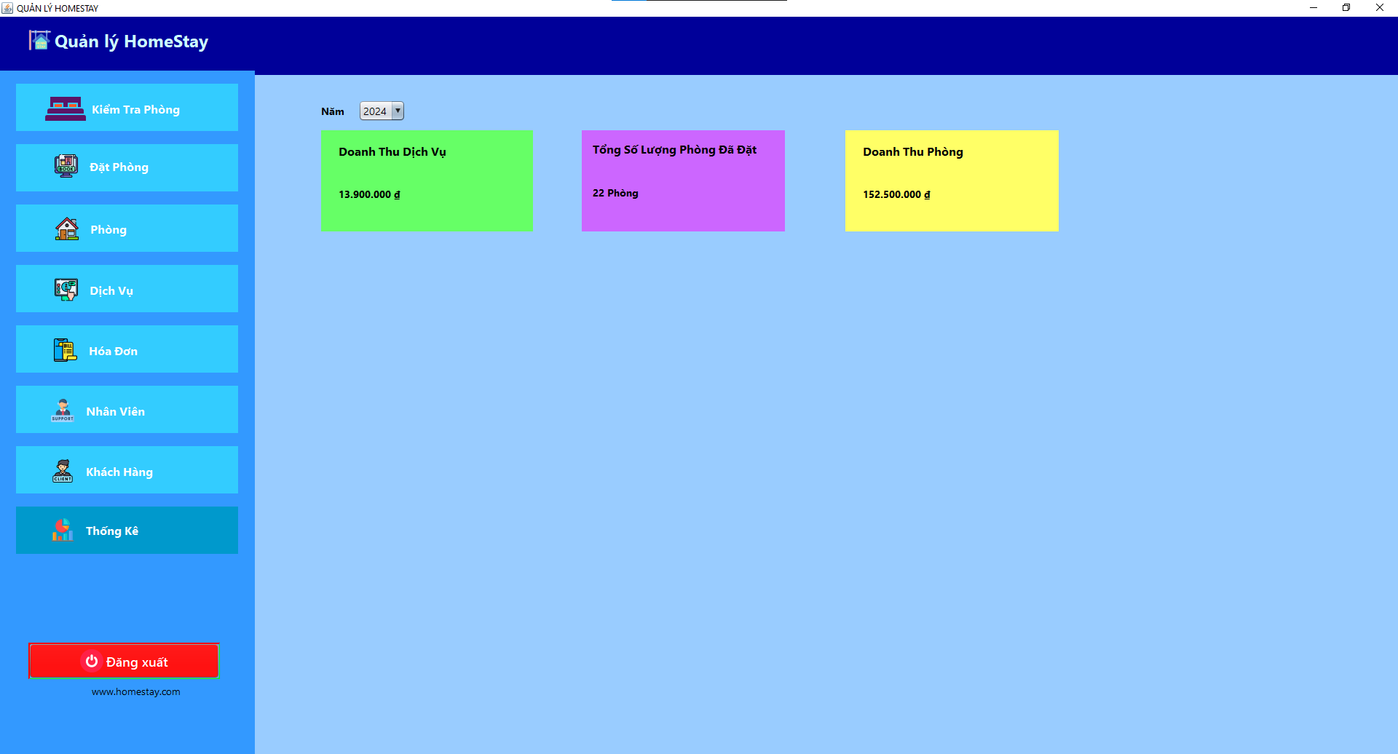
TỔNG QUAN GIAO DIỆN

Slide 19
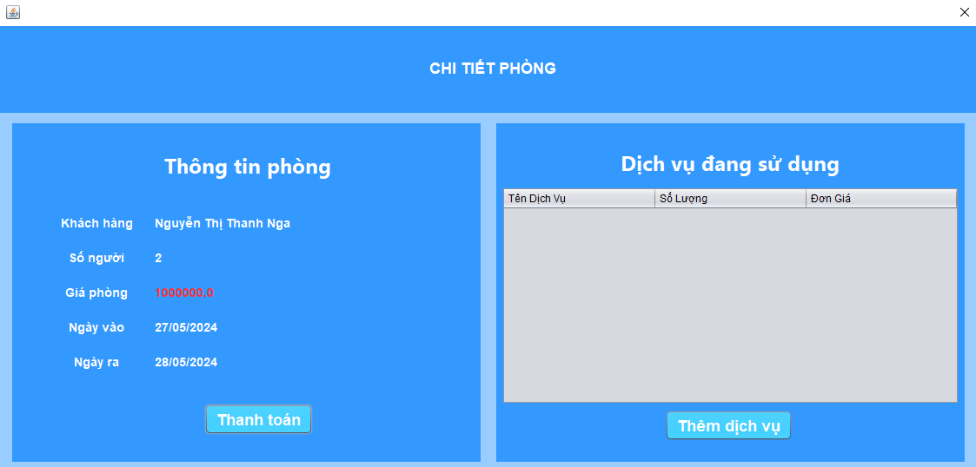
TỔNG QUAN GIAO DIỆN

Slide 20
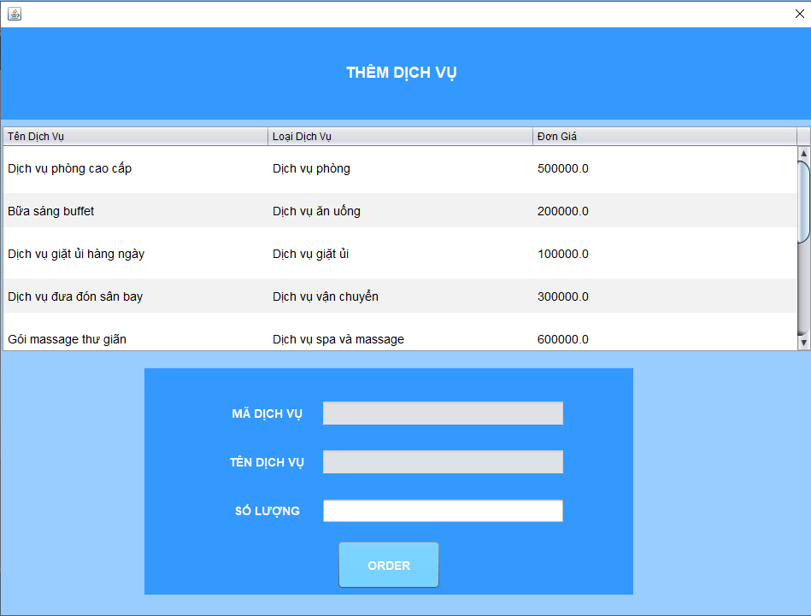
TỔNG QUAN GIAO DIỆN

Slide 21
TỔNG QUAN GIAO DIỆN

Slide 22
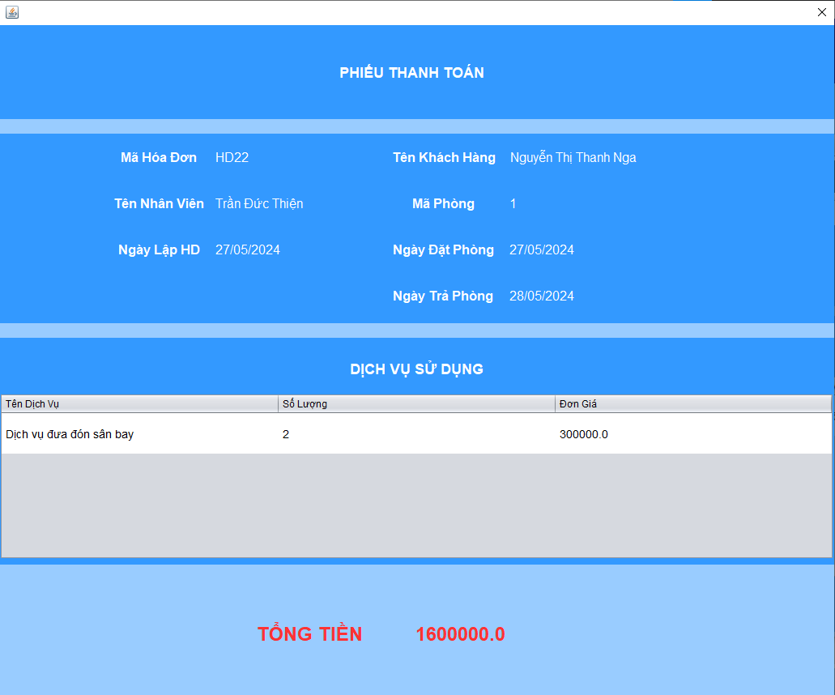
TỔNG QUAN GIAO DIỆN

Slide 23
NỘI DUNG ĐỀ TÀI
1
2
GIỚI THIỆU ĐỀ TÀI
TỔNG QUAN GIAO DIỆN
3
DEMO

Slide 24
3
DEMO

Slide 25
CẢM ƠN MỌI NGƯỜI ĐÃ LẮNG NGHE

